Slide 1

Реализация приоритетного проекта
«Доступное дополнительное образование для детей»

Slide 2
Цель регионального приоритетного проекта
обеспечение к 2020 году увеличения числа детей в возрасте от 5 до 18 лет, обучающихся по качественным современным дополнительным общеобразовательным программам, в общей численности детей этого возраста до 70 – 75%
(Указ Президента Российской Федерации
от 07 мая 2012 года № 599 «О мерах по реализации государственной политики в области образования и науки»)

Slide 3
Цитата
«В каждом субъекте Федерации будет работать модельный центр дополнительного образования детей, а на федеральном уровне будет создан общедоступный навигатор по дополнительным общеобразовательным программам. С его помощью родители смогут выбрать образовательные программы сообразно стремлениям, уровню подготовки и способностям детей; в том числе и те, кто оказался в трудной жизненной ситуации…»

Slide 4
Навигатор
Это информационный портал, содержащий данные по региональным и муниципальным сегментам образования
Разработан в ФГБНУ «Республиканский мультимедиа центр» (ФЕДЕРАЛЬНОЕ ГОСУДАРСТВЕННОЕ БЮДЖЕТНОЕ НАУЧНОЕ УЧРЕЖДЕНИЕ "РЕСПУБЛИКАНСКИЙ ГОСУДАРСТВЕННЫЙ ЦЕНТР МНОГОКОМПОНЕНТНЫХ ИНФОРМАЦИОННЫХ КОМПЬЮТЕРНЫХ СРЕД«), генеральный директор М. Н. Ракова
Опробован на пяти пилотных площадках

Slide 5
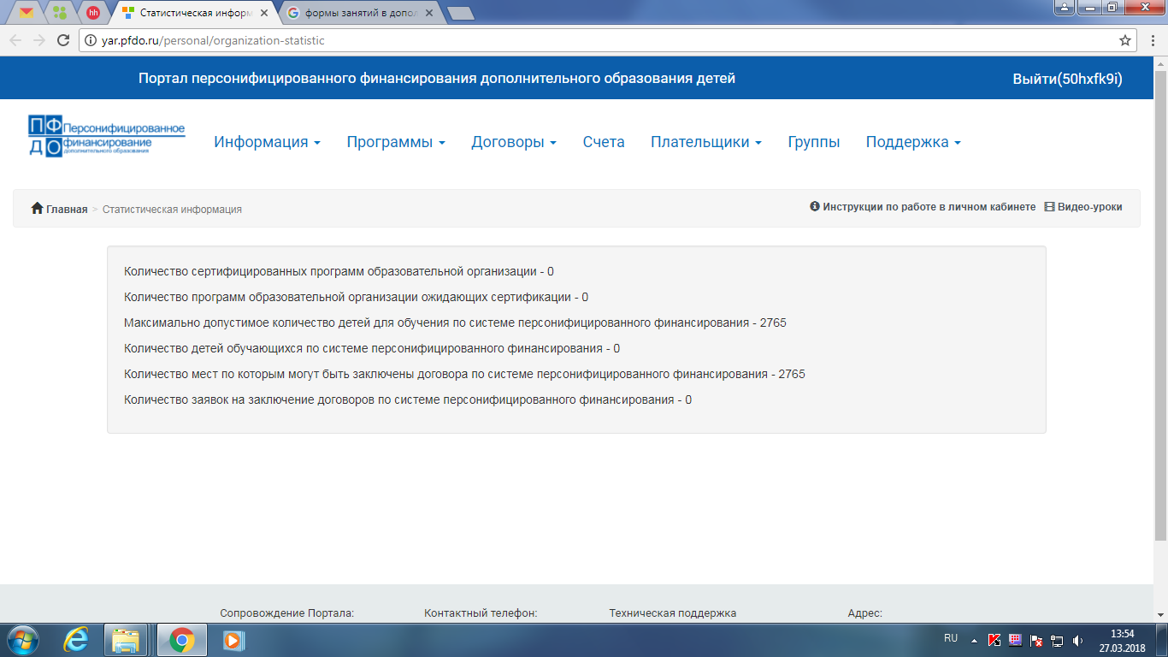
Навигатор

Slide 6
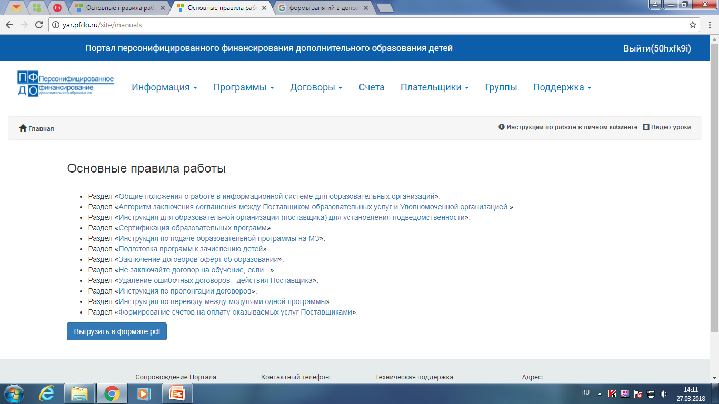
Правила работы

Slide 7
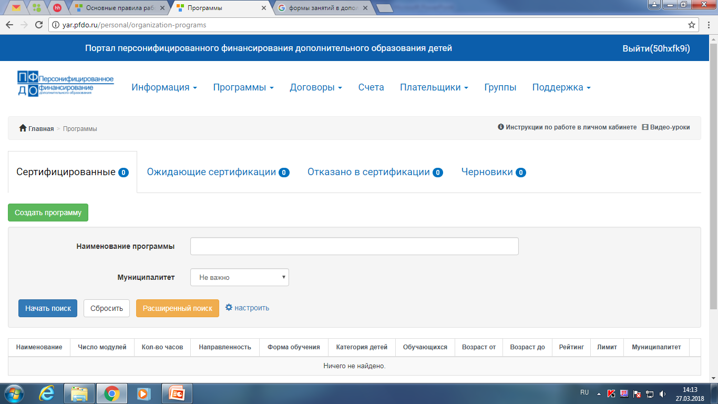
Реестр программ

Slide 8
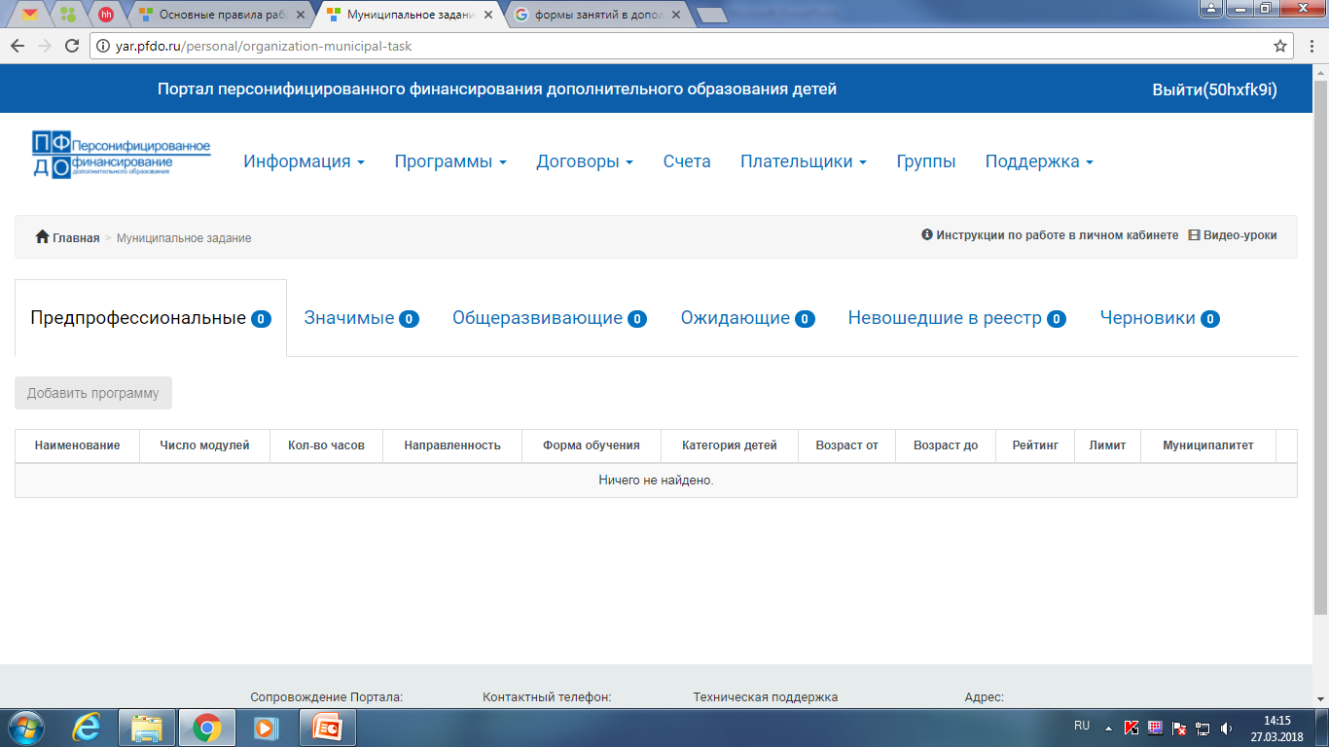
Реестр программ

Slide 9
Этапы работы с навигатором
Регистрация ОУ на портале навигатора
Инвентаризация инфраструктурных, МТБ, кадровых ресурсов всех образовательных учреждений
Регистрация на инвентаризацию с 5 по 11 мая 2018 года
Отправка программ на сертификацию
Формирование договоров об обучении с детьми

Slide 10
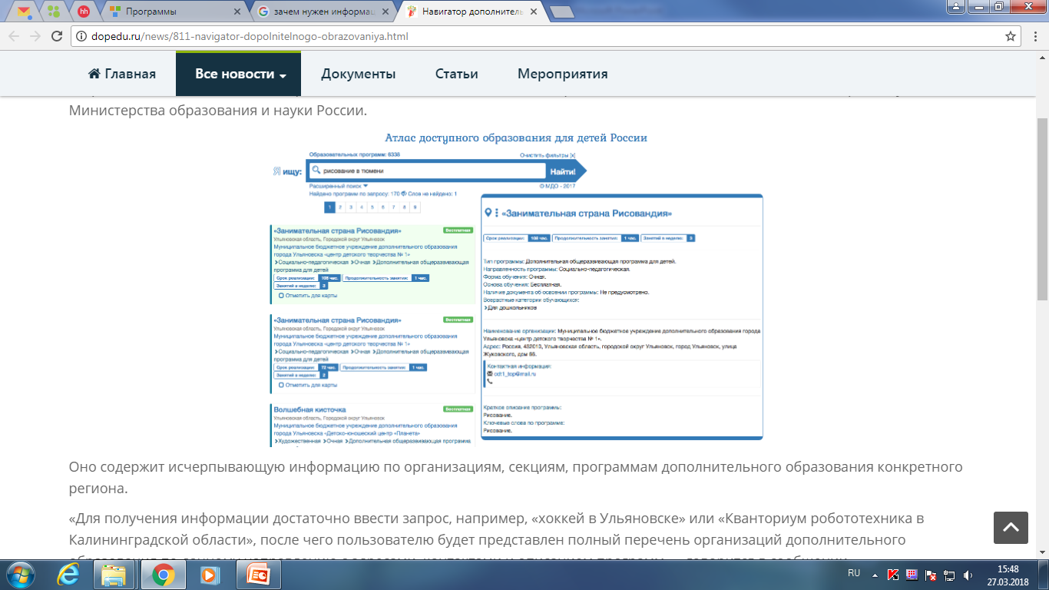
Атлас доступного образования для детей

Slide 11

СПАСИБО ЗА ВНИМАНИЕ!
Подробно с материалами семинара по доступному дополнительному образованию можно ознакомиться на сайте ГАУ ДПО ЯО ИРО
http://iro.yar.ru/index.php?id=3144

